Slide 5
التعليم .
تربية أبنائها .
الدفاع عن الوطن .
الطب والتمريض .

Slide 7
كان له أثر بالغ على أخلاقها فهو من السكينة والهدوء
لذلك كانت روحها مرحة هادئة الصفات.

Slide 8
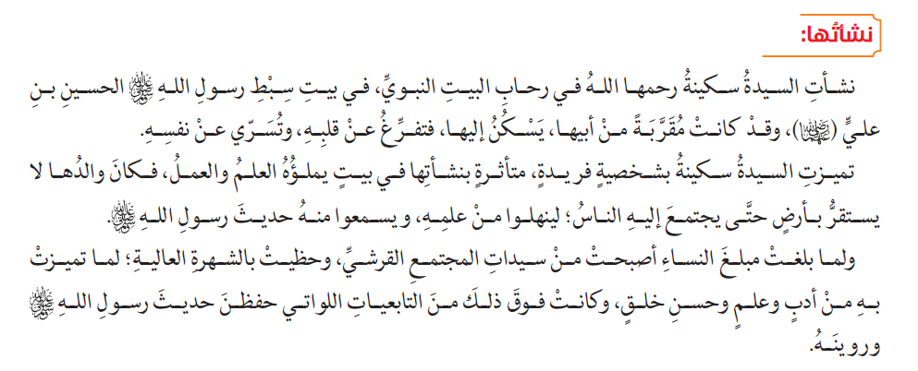

Slide 9
التنشئة من أهم العوام التي تؤثر في الشخصية
وتوجهها إيجابا أو سلما .
مثال : الشيخ محمد بن راشد ،بيتي

Slide 11
عند معرفتها بحقوق الزوج وواجباته كزوجة تستطيع
أن تسيير أمور بيتها كما أراد الله عزوجل .

Slide 12
تربية الأبناء على العبادة والاخلاق وحب الوطن .

Slide 14
البصيرة النافذة
العقل الراجح
قوية الشخصية
خاشعة
صابرة
أديبة

Slide 16
زوجة
مربية
مؤمنة
معلمة

Slide 17
فردي

Slide 18
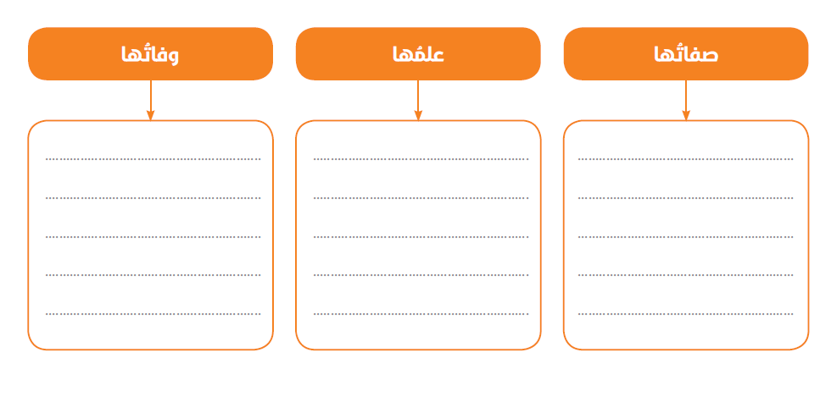
فردي

Slide 20
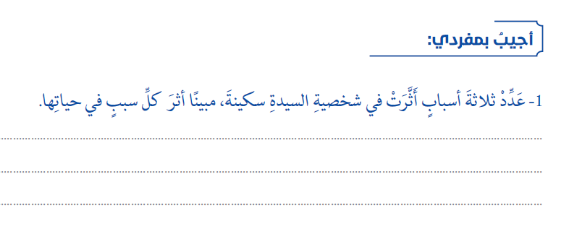
فردي

Slide 21
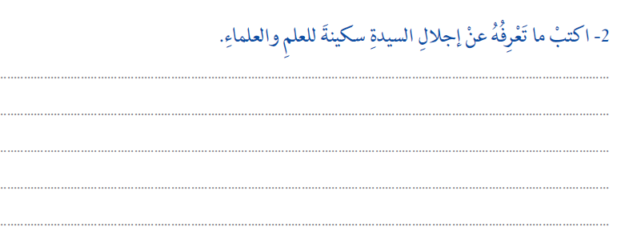
فردي

Slide 22
فردي

Slide 23
فردي

Slide 24
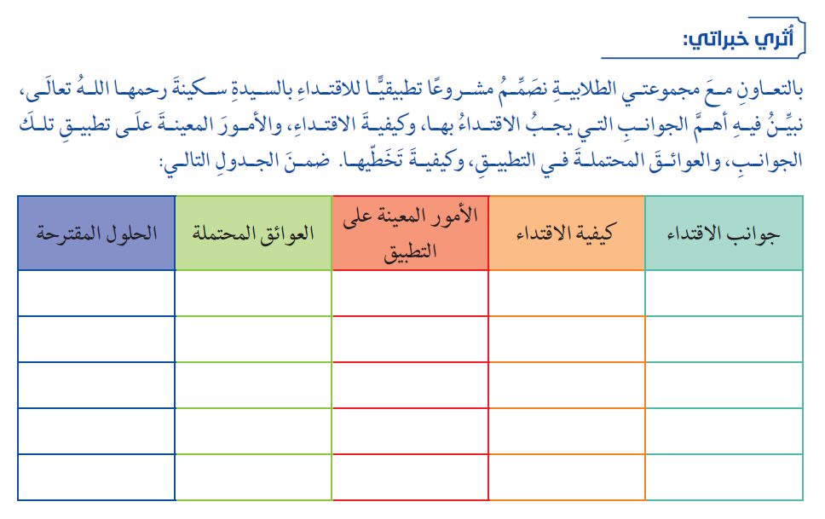
فردي

Slide 25
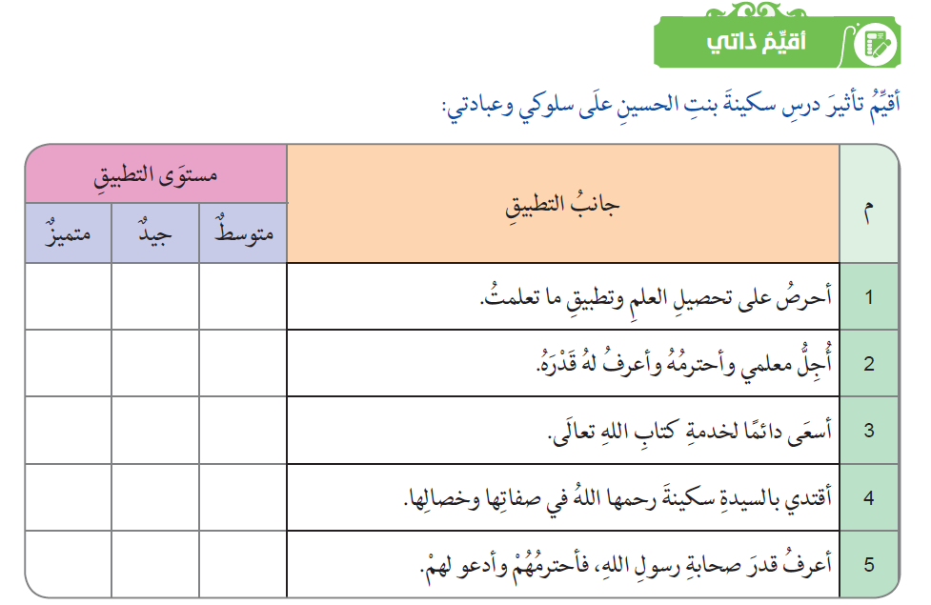
فردي

